Slide 1
MANAJEMEN RESIKO

Slide 2
DEFINISI RESIKO
Resiko adalah suatu keadaan yang dihadapi seseorang atau perusahaan dimana terdapat kemungkinan yang merugikan.

Slide 3
BENTUK RESIKO
Resiko Objektif
Resiko objektif (juga disebut degree of risk) diartikan sebagai variasi yang relatif dalam kerugian yang aktual dari perkiraan kerugian.
Resiko Subjektif
Resiko subjektif diartikan sebagai ketidakpastian berdasarakan pada kondisi mental seseorang atau pernyataan pikiran.

Slide 4
BAHAYA DAN RESIKO
Bahaya diartikan sebagai penyebab dari kerugian/ kehilangan.
Resiko adalah kondisi yang membuat atau meningkatkan kesempatan akan kerugian/ kehilangan.Terdapat empat tipe utama resiko:
-Resiko fisik
-Resiko moral
-Resiko moril
-Resiko hukum

Slide 5
4 TIPE UTAMA RESIKO
Resiko fisik (Physical Hazard) adalah kondisi fisik yang meningkatkan kesempatan akan kerugian/kehilangan.
Resiko moral (Moral Hazard) adalah ketidakjujuran atau tabiat yang cacat dalam diri seseorang yang meningkatkan frekuensi kerugian/ kehilangan.
Resiko Hukum (Legal Hazard) mengacu pada karakteristik sistem hukum atau peraturan lingkungan yang meningkatkan frekuensi atau kerugian yang makin parah.

Slide 6
LANJ. 4 TIPE UTAMA RESIKO
Resiko Moral (Morale Hazard)
Beberapa penulis asuransi menarik perbedaan yang halus antara moral hazard dan morale hazard. Moral hazard mengacu pada ketidakjujuran oleh pemegang asuransi meningkatkan frekuensi atau keparahan kerugian. Morale hazard adalah kecerobohan atau ketidakpedulian terhadap kerugian karena adanya asuransi.

Slide 7
KATEGORI RESIKO
Resiko Murni (Pure Risk) adalah suatu kondisi yang hanya dapat berakibat merugikan atau tidak terjadi apa-apa dan tidak mungkin menguntungkan.
Resiko Spekulatif (Speculative Risk) adalah suatu keadaan yang dihadapi perusahaan yang dapat memberikan keuntungan dan juga kerugian.

Slide 8
LANJ. KATEGORI RESIKO
Resiko Fundamental (Fundamental Risk) adalah resiko yang mempengaruhi seluruh perekonomian atau sejumlah besar orang atau kelompok dalam perekonomian.
Resiko Tertentu(Particular Risk) Berbeda dengan resiko fundamental, resiko tertentu adalah resiko yang hanya berdampak pada individu saja dan tidak mempengaruhi seluruh komunitas.

Slide 9
LANJ. KATEGORI RESIKO
Resiko Perusahaan (Enterprise Risk) mencakup semua resiko utama yang dihadapi oleh suatu perusahaan bisnis. Resiko tersebut meliputi resiko murni, resiko spekulatif, resiko strategis, resiko operasional, dan resiko keuangan.
Resiko strategis mengacu ketidakpastian mengenai perusahaan, tujuan keuangan dan obyektif.
Resiko operasional, misalnya sebuah bank yang menawarkan layanan perbankan online akan mengalami kerugian jika hackers, bisa menembus ke dalam data computer bank.
Resiko keuangan mengacu pada ketidakpastian kerugian karena perubahan yang merugikan dalam tarif, dan nilai uang.

Slide 10
TIPE-TIPE RESIKO MURNI
1.Resiko Pribadi (Personal Risk) yaitu resiko yang secara langsung mempengaruhi suatu individu. Dapat mengakibatkan kemungkinan kerugian atau pengurangan pendapatan yang diperoleh, biaya ekstra, dan penipisan aset keuangan. Ada empat resiko utama pribadi, yaitu :
Resiko kematian dini
Resiko pendapatan tidak cukup selama pensiun
Resiko kesehatan yang buruk
Resiko pengangguran

Slide 11
4 RESIKO UTAMA PRIBADI
Resiko Kematian prematur. Kematian dini didefinisikan sebagai kematian kepala keluarga dengan kewajiban keuangan yang tidak dapat terpenuhi.
Resiko Pendapatan tidak cukup Selama Pensiun. Resiko utama yang terkait dengan usia tua adalah pendapatan tidak cukup selama pensiun.

Slide 12
LANJ. 4 RESIKO UTAMA PRIBADI
Resiko Kesehatan Yang Buruk. Kesehatan yang buruk merupakan resiko pribadi yang penting. Resiko kesehatan ini mencakup pembayaran tagihan medis karena bencana dan hilangnya pendapatan yang diperoleh. Hilangnya pendapatan yang diperoleh merupakan penyebab utama ketidakamanan finansial terutama jika cacatnya parah.
Resiko Pengangguran. Merupakan ancaman utama bagi keamanan finansial. Pengangguran dapat diakibatkan karena perubahan siklus bisnis, perubahan teknologi dan struktural dalam perekonomian, faktor musiman, atau ketidaksempurnaan dalam pasar tenaga kerja.

Slide 13
LANJ. TIPE-TIPE RESIKO MURNI
2.Resiko Properti (Property Risks) meliputi properti yang rusak atau hilang dengan berbagai penyebab, seperti kebakaran, tertimbun longsor, angin kencang, tsunami, dan banyak penyebab lainnya. Ada dua jenis utama kerugian yang berhubungan dengan resiko properti: kerugian langsung dan tidak langsung atau kerugian konsekuensial.
Kerugian langsung adalah kerugian finansial yang disebabkan oleh kerusakan fisik, kerusakan, atau pencurian properti.
Rugi tidak langsung atau konsekuensial adalah kerugian keuangan tidak langsung dari terjadinya kerusakan fisik langsung atau kerugian pencurian.

Slide 14
LANJ. TIPE-TIPE RESIKO MURNI
Resiko Pertanggungjawaban (Liability Risks) adalah resiko murni yang harus dihadapi oleh sebagian besar orang. Anda dapat dikenakan pertanggung jawaban secara legal jika melakukan sesuatu yang hasilnya dapat berakibat kepada penganiayaan atau perusakan properti orang lain.

Slide 15
BEBAN RESIKO BAGI MASYARAKAT
Terjadinya resiko menghasilkan efek sosial dan ekonomi yang tidak diinginkan. Resiko membawa tiga beban besar bagi masyarakat:
- Besarnya dana darurat harus ditingkatkan.
- Masyarakat kehilangan barang dan jasa tertentu.
- Hadirnya rasa khawatir dan takut.

Slide 16
METODE MENGHADAPI RESIKO
Sebagaimana yang telah kita tekankan sebelumnya, resiko adalah beban yang tak hanya dialami oleh individual saja tetapi juga kepada masyarakat luas. Maka dari itu, penting untuk memahami beberapa teknik dalam menghadapi masalah resiko.Ada lima metode penting dalam penyelesaian resiko ini:
- Penghindaran
- Kontrol kerugian
- Hak kepemilikan (Retensi)
- Transfer non asuransi
- Asuransi

Slide 17
MANAJEMEN RESIKO
Manajemen resiko adalah suatu proses, yang dilakukan secara menyeluruh baik oleh dewan direksi, manajemen dan karyawan lainnya, diterapkan dalam pengaturan strategi dan di seluruh perusahaan, yang dirancang untuk mengidentifikasi potensi kejadian-kejadian yang dapat mempengaruhi perusahaan, mengelola resiko bersamaan dengan resiko, memilih teknik yang paling tepat untuk mengatasi kejadian tersebut, dan memberikan keyakinan tentang pencapaian tujuan-tujuan perusahaan.

Slide 18
Definisi risk management di atas dapat dijabarkan lebih lanjut berdasarkan kata-kata kunci sebagai berikut:
- On going process
Risk management dilaksanakan secara terus menerus dan dimonitor secara berkala. Risk management bukanlah suatu kegiatan yang dilakukan sesekali (one time event).
- Effected by people
Risk management ditentukan oleh pihak-pihak yang berada di lingkungan organisasi. Untuk lingkungan bisnis, risk management dirumuskan oleh dewan direksi dan karyawan/ departemen yang bersangkutan.

Slide 19
- Applied in strategy setting
Risk management telah disusun sejak dari perumusan strategi organisasi oleh manajemen puncak organisasi. Dengan penggunaan risk management, strategi yang disiapkan disesuaikan dengan resiko yang dihadapi oleh masing-masing bagian/unit organisasi.
- Applied across the enterprise
Strategi yang telah dipilih berdasarkan risk management diaplikasikan dalam kegiatan operasional, dan mencakup seluruh bagian/unit pada organisasi. Mengingat resiko masing-masing bagian berbeda, maka penerapan risk management berdasarkan penentuan resiko oleh masing-masing bagian.
- Designed to identify potential events
Risk management dirancang untuk mengidentifikasi kejadian atau keadaan yang secara potensial menyebabkan terganggunya pencapaian tujuan organisasi.

Slide 20
- Provide reasonable assurance
Resiko yang dikelola dengan tepat dan wajar akan menyediakan jaminan bahwa kegiatan dan pelayanan oleh organisasi dapat berlangsung secara optimal.
- Geared to achieve objectives
Risk management diharapkan dapat menjadi pedoman bagi organisasi dalam mencapai tujuan yang telah ditentukan.

Slide 21
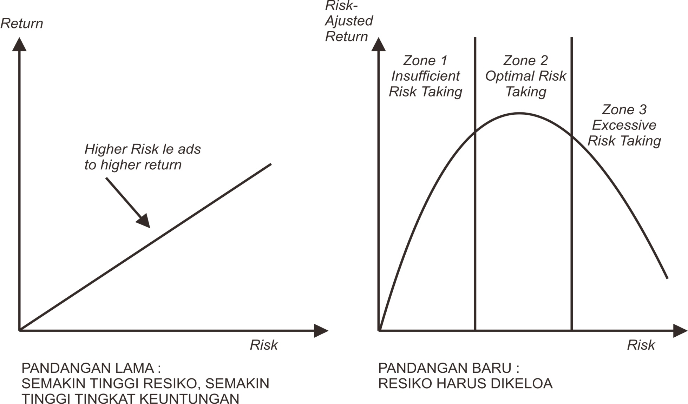
PARADIGMA MANAJEMEN RESIKO

Slide 22
LANGKAH-LANGKAH MANAJEMEN RESIKO
Terdapat empat langkah dalam proses manajemen resiko, yaitu :
Mengidentifikasikan ledakan kerugian
Menganalisa ledakan kerugian
Memilih teknik yang tepat untuk mengatasi ledakan kerugian
Melaksanakan dan memonitor program manajemen resiko

Slide 23
PENGENDALIAN RESIKO
Teknik pengendalian resiko utama, meliputi :
Penghindaran
Pencegahan kerugian
Penurunan kerugian
Penghindaran. Penghindaran berarti ledakan kerugian tertentu yang tidak pernah terjadi atau suatu ledakan kerugian yang ada yang diabaikan.
Pencegahan kerugian. Pencegahan kerugian maksudnya untuk mengukur frekuensi kerugian yang biasa terjadi.
Penurunan kerugian. Penurunan kerugian berarti ukuran yang menurunkan keparahan dari suatu kerugian setelah hal tersebut terjadi.

Slide 24
PENDANAAN RESIKO
Pendanaan resiko, meliputi :
Retensi
Transfer non asuransi
Asuransi komersial
Retensi berarti bahwa perusahaan tetap menguasai sebagian atau semua kehilangan yang ditimbulkan dari kerugian yang dialami.
Transfer non asuransi adalah metode selain asuransi dimana resiko murni dan konsekuensi keuangan potensial ditransfer ke pihak lain.
Asuransi Komersial tepat untuk ledakan kerugian yang mempunyai kemungkinan kerugian yang rendah tetapi tingkat keparahannya tinggi.

Slide 25
PROSES MANAJEMEN RESIKO
1. Lingkungan Iternal (Internal Environment)
Komponen ini berkaitan dengan lingkungan dimana perusahaan berada dan beroperasi. Cakupannya adalah risk-management philosophy (kultur manajemen tentang resiko), integrity (integritas), risk-perspective (perspektif terhadap resiko), risk-appetite (selera atau penerimaan terhadap resiko), ethical values (nilai moral), struktur organisasi, dan pendelegasian wewenang.

Slide 26
2. Penentuan Tujuan (Objective Setting)
Manajemen harus menetapkan objectives (tujuan-tujuan) dari organisasi agar dapat mengidentifikasi, mengakses, dan mengelola resiko. Objective dapat diklasifikasikan menjadi strategic objective dan activity objective.
3. Identifikasi Resiko (Event Identification)
Komponen ini mengidentifikasi kejadian-kejadian potensial baik yang terjadi di lingkungan internal maupun eksternal organisasi yang mempengaruhi strategi atau pencapaian tujuan dari organisasi. Kejadian tersebut bisa berdampak positif (opportunities), namun dapat pula sebaliknya atau negative (risks).

Slide 27
4. Penilaian Resiko (Risk Assessment)
Komponen ini menilai sejauhmana dampak dari events (kejadian atau keadaan) dapat mengganggu pencapaian tujuan. Besarnya dampak dapat diketahui dari inherent dan residual risk, dan dapat dianalisis dalam dua perspektif, yaitu: likelihood (kecenderungan/ peluang) dan impact/consequence (besaran dari terealisirnya resiko).
5. Sikap Atas Resiko (Risk Response)
Organisasi harus menentukan sikap atas hasil penilaian resiko. Risk response dari organisasi dapat berupa: 1) avoidance, yaitu dihentikannya aktivitas atau pelayanan yang menyebabkan resiko; 2) reduction, yaitu mengambil langkah-langkah mengurangi likelihood atau impact dari resiko; 3) sharing, yaitu mengalihkan atau menanggung bersama resiko atau sebagian dari resiko dengan pihak lain; 4) acceptance, yaitu menerima resiko yang terjadi (biasanya resiko yang kecil), dan tidak ada upaya khusus yang dilakukan.

Slide 28
6. Aktifitas Pengendalian (Control Activities)
Komponen ini berperan dalam penyusunan kebijakan (policies) dan prosedur-prosedur untuk menjamin risk response terlaksana dengan efektif. Aktifitas pengendalian memerlukan lingkungan pengendalian yang meliputi: 1) integritas dan nilai etika; 2) kompetensi; 3) kebijakan dan praktik-praktik SDM; 4) budaya organisasi; 5) filosofi dan gaya kepemimpinan manajemen; 6) struktur organisasi; dan 7) wewenang dan tanggung jawab.
7. Informasi dan Komunikasi (Information and
Communication)
Fokus dari komponen ini adalah menyampaikan informasi yang relevan kepada pihak terkait melalui media komunikasi yang sesuai. Faktor-faktor yang perlu diperhatikan dalam penyampaiaan informasi dan komunikasi adalah kualitas informasi, arah komunikasi, dan alat komunikasi.

Slide 29
8. Memonitor (Monitoring)
Monitoring dapat dilaksanakan baik secara terus menerus (ongoing) maupun terpisah (separate evaluation). Aktifitas monitoring ongoing tercermin pada aktivitas supervisi, rekonsiliasi, dan aktivitas rutin lainnya.
Monitoring terpisah biasanya dilakukan untuk penugasan tertentu (kasuistis). Pada monitoring ini ditentukan scope tugas, frekuensi, proses evaluasi metodologi, dokumentasi, dan action plan.
Pada proses monitoring, perlu dicermati adanya kendala seperti reporting deficiencies, yaitu pelaporan yang tidak lengkap atau bahkan berlebihan (tidak relevan). Kendala ini timbul dari berbagai faktor seperti sumber informasi, materi pelaporan, pihak yang disampaikan laporan, dan arahan bagi pelaporan.

Slide 30
MANFAAT MANAJEMEN RESIKO
Sasaran manajemen resiko sebelum kerugian dan pasca kerugian lebih mudah tercapai.
Biaya resiko berkurang, yang mungkin dapat meningkatkan laba perusahaan. Biaya resiko adalah alat manajemen resiko yang mengukur biaya tertentu.
Dikarenakan dampak yang merugikan secara financial dari ledakan kerugian murni menurun, suatu perusahaan mungkin mampu untuk memainkan program manajemen resiko perusahaan yang mengatasi baik ledakan kerugian murni maupun yang bersifat spekulatif
Masyarakat juga diuntungkan jika kerugian langsung dan tidak langsung (sebagai akibat) menurun. Sebagai hasilnya, kepedihan dan penderitaan menurun.

